Slide 1
Co-créer l’accompagnement des utilisateurs sur Moodle avec le design thinking
Université Paris Sciences et Lettres
Notes:
Nous allons parler de comment nous avons co-créer l’accompagnement des utilisateurs sur Moodle avec le design thinking, et plus précisément avec l’UX Design.

Slide 2
Contributeur
Lola Turgis-Moy
Ingénieure pédagogique
UX Designer
Université Paris Sciences et Lettres
Notes:
Je suis Lola Turgis-Moy, ingénieure pédagogique et UX Designer au Centre d’innovation pédagogique de l’Université Paris Sciences et Lettres

Slide 3
Le design thinking
Notes:
Pour commencer, parlons design thinking

Slide 4
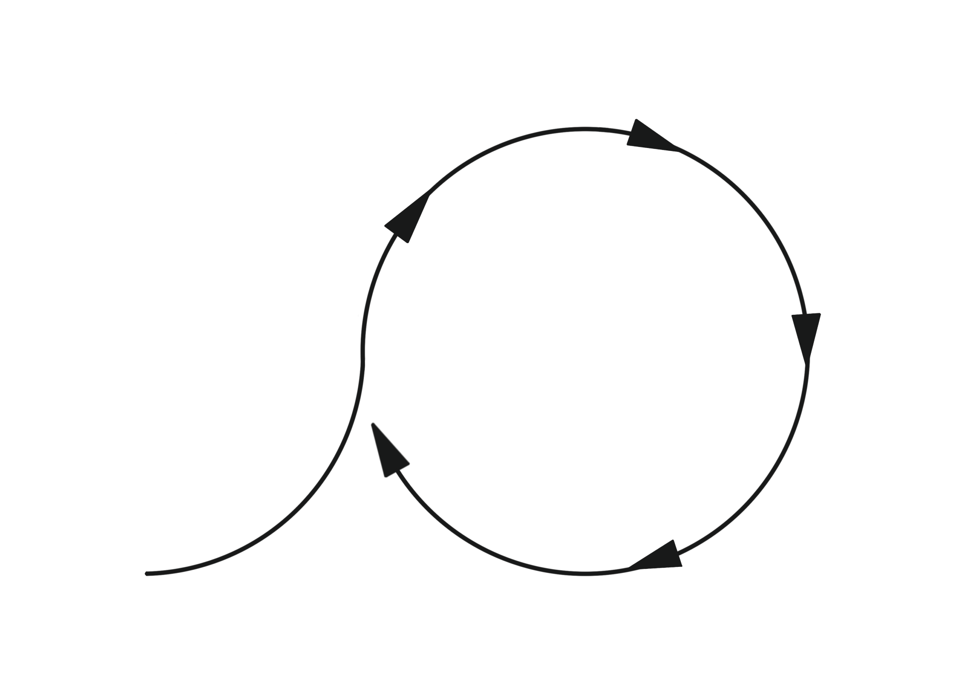
Le design thinking pour l’expérience utilisateur
4
IDÉER
3
DÉFINIR
5
PROTOTYPER
2
EXPLORER
1
CADRER
6
TESTER
Notes:
Design thinking = méthode de conception globale, centrée sur l’humain, pour résoudre des problèmes, en créant des services ou produits innovants
Le design thinking repose sur des étapes bien définies :
Cadrage : identifier le problème que l’on souhaite résoudre, les parties prenantes impliquées, les utilisateurs concernés
Exploration : aller à la rencontre des utilisateurs pour échanger, observer… afin de recueillir leurs besoins
Définition : retravailler la problématique à partir de l’étape précédente
Idéation : transformer les problèmes en solution, en générant des idées collectivement, identifier les idées qui partiront en prototypage
Prototypage : donner vie aux solutions choisies, les rendre manipulables par les utilisateurs
Test : confronter le prototype aux utilisateurs pour identifier les points forts et faibles
Si besoin, on redémarre ensuite la boucle, on fait des allers-retours entre les phases.
Méthode transposable à différents contextes et types de projets

Slide 5
Le design d’expérience utilisateur
Travail sur la qualité de l’expérience vécue : penser l’expérience en amont du produit/service
Fondamental : intégrer les utilisateurs le plus tôt et le plus souvent possible dans le processus
Point définition
UX ≠ UI
UX ≠ Ergonomie
Notes:
UX Design = processus itératif, à l’image du design thinking, demandant une connaissance explicite des utilisateurs. Travail sur la qualité de l’expérience vécue lors de l’usage d’une application, d’un site, d’un service… Et cette expérience doit être pensée en amont du produit/service.
Fondamental donc d’intégrer les utilisateurs le plus tôt possible et le plus souvent possible dans le processus de conception – pour que la solution finale réponde à leur besoin
Comme c’est une confusion commune, je vous propose un petit point vocabulaire :
L’UX design n’est pas la même chose que l’UI design – prenez un iceberg : l’UI est la partie visible – les couleurs, la place des boutons, l’organisation de l’espace, l’UX est la partie immergée – l’expérience vécue
L’UX design n’est pas la même chose que l’ergonomie – l’ergonomie se concentre sur le fonctionnement du produit/service, l’UX design se concentre sur les émotions

Slide 6
Le projet
Notes:
Nous allons aborder le projet sur lequel nous avons appliqué le design d’expérience utilisateur.
Attention : impossible d’appliquer la même approche pour chaque projet, l’adaptation est l’essence du design thinking. Ce que je vous présente aujourd’hui ne pourra pas être calqué à 100% sur un autre projet. Même si les étapes sont les mêmes, elles ne se dérouleront pas forcément de la même façon. Si nous avons le temps, je vous raconterai un autre projet suivant cette même méthode qui ne s’est pas du tout passé de la même façon…

Slide 7
Cadrage
4
IDÉER
3
DÉFINIR
5
PROTOTYPER
2
EXPLORER
1
CADRER
6
TESTER
Notes:
La première phase est le cadrage. Laissez-moi vous présenter le contexte de notre projet

Slide 8
Contexte
Université Paris Sciences et Lettres : regroupement d’établissements de l’enseignement supérieur et de la recherche
Centre d’innovation pédagogique : mise en place de Moodle pour tous les établissements de PSL depuis 2021 & accompagnement*
Echange avec les utilisateurs en mars/avril 2023 pour connaître les usages de la plateforme et l’expérience vécue par
les utilisateurs
Notes:
Université Paris Sciences et Lettres : Dauphine, Mines, ENS… Pour n’en citer que quelques-uns
Centre : qui accompagne les enseignants de PSL dans leurs réflexions sur leurs pratiques pédagogiques a convergé les plateformes des 9 établissements-composantes de PSL sur un seul Moodle et propose un accompagnement pour la prise en main et la maîtrise de Moodle
En amont du projet dont je vous parle, échange avec les utilisateurs :
diffusion d’un questionnaire pour lequel il y a eu 473 réponses des enseignants, du personnel administratif et étudiants
Réalisation de 7 entretiens individuels
De ces échanges sont ressortis notamment une méconnaissance de la plateforme par les utilisateurs et une demande de formation des enseignants par les étudiants

Slide 9
L’accompagnement proposé
Formations à Moodle
Nombre de formations sur l’année 2022-2023 : 11
Nombre de participants sur l’année 2022-2023 : 80 sur 3 200
Support Moodle
Nombre de demandes sur le support depuis juillet 2022 : 4715
Nombre de demandes pour des conseils/formations : 347
Tutoriels
Nombre de tutoriels proposés : 44
Nombre de visites total sur l'espace d'aide depuis juillet 2021 : 404 229
Notes:
Comme je vous le disais, le Centre propose un accompagnement en trois volets :
Les formations qui vont des bases à des sujets plus poussés comme les learning analytics ou H5P
Le support moodle qui répond à toutes les demandes fonctionnelles et certaines demandes techniques
Les tutoriels qui sont regroupés sur un espace Moodle sur lequel les utilisateurs sont renvoyés lorsqu’ils contactent le support pour un sujet qui y est traité

Slide 10
Comment faire adhérer les enseignants et le personnel administratif à un dispositif d’accompagnement visant à pallier leur manque de connaissance de la plateforme pédagogique, alors qu’ils sont soumis à de fortes contraintes, et font preuve d’un engagement faible ?
Problématique
Notes:
Après des entretiens avec les parties prenantes et un atelier permettant d’asseoir la vision du projet, nous nous sommes demandé…

Slide 11
Explorer
4
IDÉER
3
DÉFINIR
5
PROTOTYPER
2
EXPLORER
1
CADRER
6
TESTER
Notes:
Une fois notre projet bien cadré, nous pouvons partir en exploration, et plus précisément à la rencontre de nos utilisateurs. Cette étape est indispensable car même si nous échangeons avec nos utilisateurs au quotidien, et que nous pensons savoir ce qu’ils veulent, nous ne sommes pas nos utilisateurs !
Il existe plusieurs méthodes : questionnaire quantitatif, shadowing, journal de bord… Nous nous sommes concentrés sur les entretiens individuels pour ce projet

Slide 12
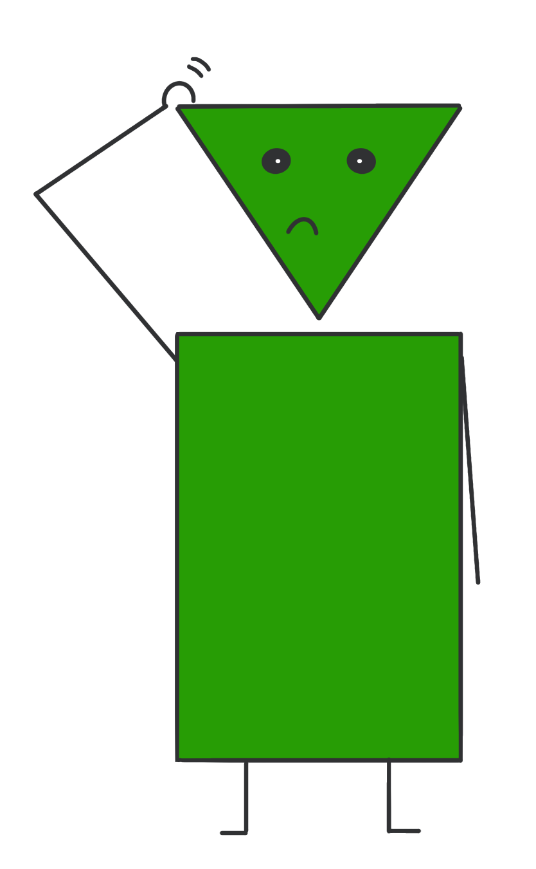
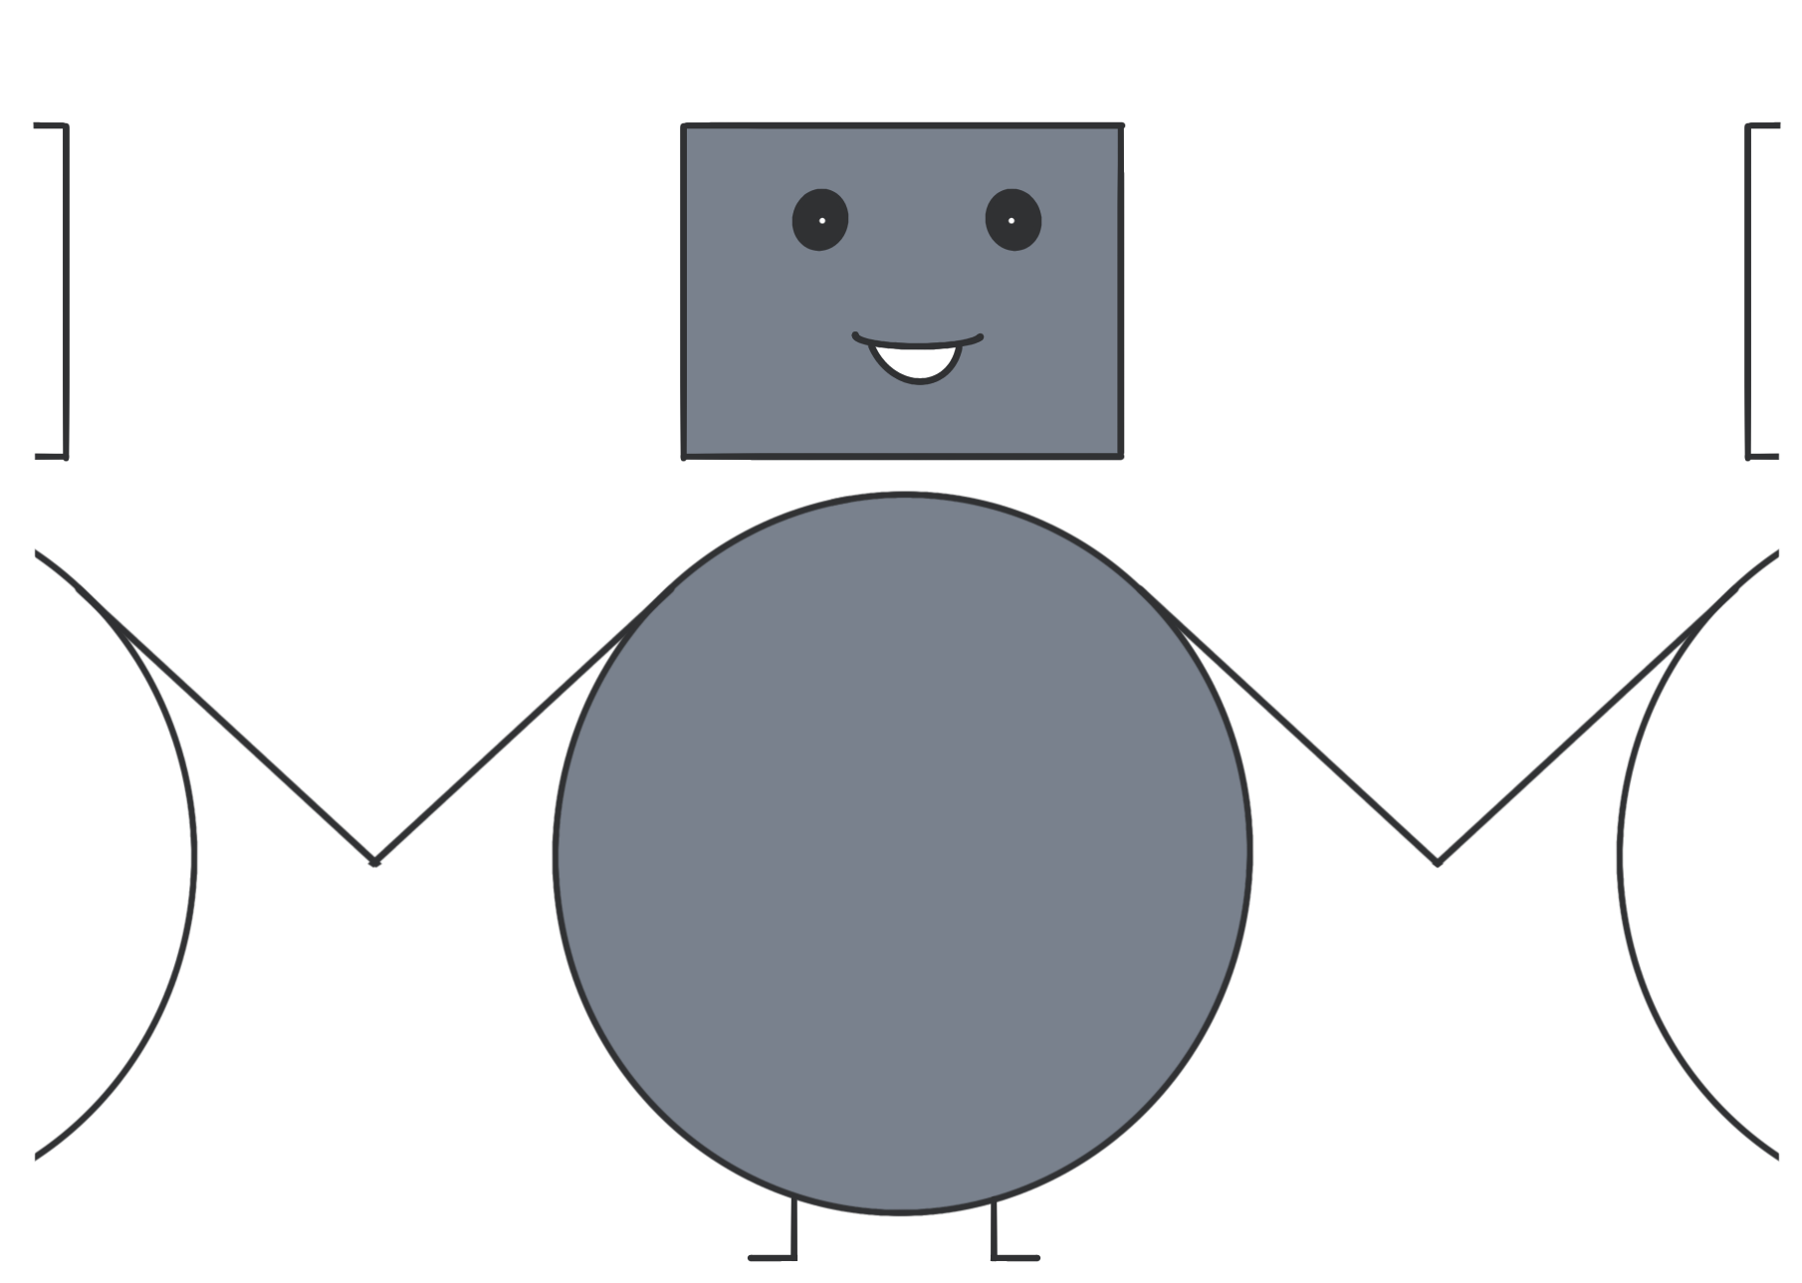
Recherche utilisateur
Les personas
« Je me suis formée parce que je pense que c’est aussi pratique pour les étudiants d’avoir accès aux supports de cours. »
« On s’aide beaucoup mutuellement, on se donne des trucs et astuces, entre nous. »
« Je ne suis pas du tout à l’aise avec l’outil. »
Utilisateur confiant
Utilisateur hésitant
Utilisateur coopératif
Notes:
À l’issue des 9 entretiens, nous avons identifié 3 personas.
Utilisateur confiant : utilisation plutôt avancée de Moodle ; tendance à chercher les solutions par lui-même, sans trop s’appuyer sur ses collègues ; tendance à tester de nouvelles actions sur la plateforme ; volonté de continuer à se former – besoin d’avoir un catalogue de formation explicite qui s’adapte à son emploi du temps et ressources à disposition pour se renseigner sur les fonctionnalités existantes
Utilisateur hésitant : utilisation plutôt basique de Moodle ; tendance à se concentrer sur des actions maîtrisées ; ne ressent pas forcément le besoin de se former – besoin d’être accompagné par le Centre lors de problème ou questionnement pédagogique et de le contacter au tel
Utilisateur coopératif : utilisation plutôt basique de Moodle ; tendance à s’appuyer sur ses collègues pour trouver une solution ; tendance à se concentrer sur des actions maitrisées ; ressent le besoin de se former en fonction du sujet – besoin d’échanger avec le Centre quand il y a un problème ; besoin d’avoir des ressources à disposition pour trouver rapidement une solution

Slide 13
Recherche utilisateur
Ce qu’il faut retenir
Offre de formation inadaptée pour les initiés
Échanges par mail chronophages
Réticence envers les tutoriels, notamment vidéos
Besoin d’une offre
de formation adaptative
Besoin de pouvoir téléphoner au support
Besoin de supports efficaces
Terme « tutoriel » à éviter
Notes:
Formation :
L’offre de formation n’est pas adaptée aux utilisateurs s’étant déjà formés aux bases et souhaitant continuer à développer leurs compétences
Les utilisateurs ont besoin d’une offre de formation qui s’adaptent à leurs besoins, préférences et contraintes calendaires
Support :
Les échanges par mail pour résoudre des situations bloquantes, parfois urgentes, font perdre beaucoup de temps
Certains utilisateurs ont besoin de pouvoir téléphoner à l’équipe support lorsqu’ils rencontrent une situation bloquante, notamment parce qu’ils ont déjà passé du temps à chercher la solution par eux-mêmes ou avec des collègues, les échanges par mail faisant perdre du temps
Tutoriels :
Les utilisateurs ne sont pas réceptifs aux tutoriels, surtout en format vidéo, qui ne garantissent pas de trouver une solution et ne permettent pas de le faire rapidement
Les utilisateurs ont besoin de s’appuyer sur des supports permettant de retrouver rapidement une solution ou une mise en œuvre
Le terme « tutoriel » semble être associé aux tutoriels vidéo et ne renvoie donc pas une bonne image aux utilisateurs

Slide 14
Définir
4
IDÉER
3
DÉFINIR
5
PROTOTYPER
2
EXPLORER
1
CADRER
6
TESTER
Notes:
L’exploration terminée, nous pouvions reprendre notre problématique de départ pour l’affiner à partir des données que nous avions récoltées

Slide 15
Problématique affinée
Formations à Moodle
Comment pourrions-nous créer un parcours de formation personnalisé guidant les utilisateurs à travers la plateforme en fonction de leur niveau de départ, tout en les motivant vers des objectifs clairement définis ?
Support Moodle
Comment pourrions-nous concevoir un système de communication efficace qui permette aux utilisateurs de résoudre rapidement des situations bloquantes urgentes, même lorsque l’intervention humaine est limitée ?
Tutoriels
Comment pourrions-nous équiper les utilisateurs avec des supports intuitifs pour leur permettre de résoudre rapidement et efficacement les problèmes qu’ils rencontrent sur la plateforme ?
Notes:
Nous avons décomposé notre problématique initiale en 3 problématiques, une par volet de l’accompagnement proposé

Slide 16
Idéer
4
IDÉER
3
DÉFINIR
5
PROTOTYPER
2
EXPLORER
1
CADRER
6
TESTER
Notes:
Maintenant que les besoins sont clairement identifiés, nous allons pouvoir chercher des solutions. Il existe un grand nombre de méthodes d’idéation : le brainstorming, le brainwriting, le crazy eight’s…

Slide 17
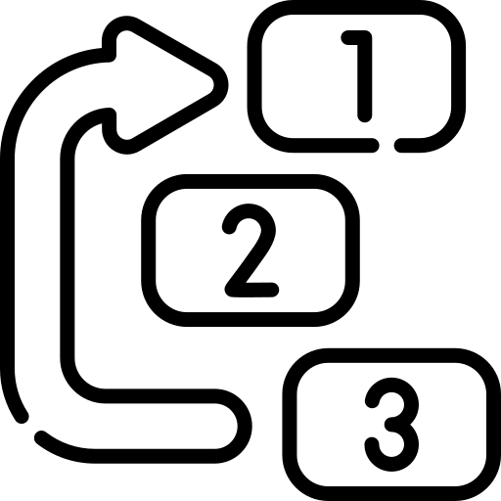
Idéation et priorisation
Référentiel
de compétences Moodle
FAQ avec moteur
de recherche
Diversification des formats des supports
Notes:
À partir des 3 problématiques, nous avons organisé un atelier d’idéation avec des utilisateurs où ils ont pu générer des idées sur les trois problématiques.
Un atelier avec les parties prenantes a ensuite été organisé pour prioriser les idées émergées du premier atelier.
Les solutions retenues étaient :
Référentiel de compétences Moodle
FAQ avec moteur de recherche
Diversification des formats des supports

Slide 18
Prototyper
4
IDÉER
3
DÉFINIR
5
PROTOTYPER
2
EXPLORER
1
CADRER
6
TESTER
Notes:
C’est le moment où les idées prennent vie.

Slide 19
Prototypes
Référentiel
de compétences Moodle
FAQ avec moteur
de recherche
Diversification des formats des supports
Répertoire des usages pédagogiques sur Moodle
Espace Moodle en format Tuiles avec moteur de recherche
Un support pour résoudre rapidement un problème
Classement par niveau
de difficulté
Un support pour apprendre à réaliser une action
Classement des supports par besoin ou problème
Un support interactif
Notes:
Référentiel de compétences : Sous la forme d’un document word, le référentiel répertorie les usages pédagogiques de Moodle, classés par niveaux dans 4 grandes compétences de l’enseignant du supérieur
FAQ Moodle : Sous la forme d’un espace Moodle en format Tuile regroupant les supports par besoin ou problème, la FAQ a été prototypée sur Figma pour intégrer le moteur de recherche
Diversification des formats des supports : 2 types de support (résoudre un problème et réaliser une action), 2 formats (word et interactif)

Slide 20
Tester
4
IDÉER
3
DÉFINIR
5
PROTOTYPER
2
EXPLORER
1
CADRER
6
TESTER
Notes:
Pour boucler la boucle, nous avons soumis les prototypes aux utilisateurs pour qu’ils nous fassent un retour.
Les prototypes reposant sur des parcours, il convient de tester les prototypes en proposant aux utilisateurs de réaliser ces parcours.

Slide 21
Scénarios de test
Référentiel
de compétences Moodle
FAQ avec moteur de recherche
et diversification des supports
Tester la compréhension du document
Tester la possibilité de trouver rapidement une information pour débloquer un problème
Tester la capacité, à l’aide du document, à s’attribuer un niveau
Tester la possibilité de chercher une information pour trouver comment réaliser une action précise
Notes:
Les prototypes reposant sur des parcours, il convient de tester les prototypes en proposant aux utilisateurs de réaliser ces parcours.
Dans le cas du référentiel de compétences, nous avions besoin de savoir si le document était clair et s’il permettait de s’attribuer facilement un niveau.
Dans le cas de la FAQ et de la diversification des supports, nous avions besoin de savoir si les utilisateurs arrivaient rapidement à trouver la solution à leur problème et s’ils arrivaient à trouver comment réaliser une action

Slide 22
Ce qu’il faut retenir
Ce qu’il faut faire
Le référentiel de compétences
« Ca peut donner l’impression d’être vraiment
un document de promotion de Moodle. »
Reprendre le but du document et l’expliciter
Reprendre la forme du document
La FAQ Moodle
« J’ai senti que ça pouvait être mes problématiques. »
Faire davantage de tests pour identifier s’il y a une méthode de recherche privilégiée
Les supports intuitifs
« Pour moi, c’est plus rapide [avec la table des matières]. »
Reprendre les formats pour mieux les différencier
Notes:
Référentiel de compétences : les utilisateurs l’ont trouvé intéressant mais ont été confus quant à son objectif
FAQ Moodle : les utilisateurs ont apprécié l’organisation de l’espace et la formulation des problématiques, mais nous n’avons pas pu identifier si le moteur de recherche était une plus-value
Supports : la distinction entre les 2 types (gestion de problème et apprentissage d’une action) a bien été comprise, mais le format interactif n’a pas rencontré son public
En plus de cela, nous avons identifié que le vocabulaire Moodle n’est pas forcément maîtrisé par les utilisateurs, ce qui peut les refroidir (H5P)

Slide 23
Conclusion
Le projet
Notes:
Design thinking =
correspond à un état d’esprit
méthode adaptable à tous les contextes de projet = peut être mis en place sur des petits projets plus précis
Et si tout cela vous paraît être une montagne à mettre en place, essayez tout de même d’aller discuter avec vos utilisateurs car c’est toujours intéressant et enrichissant. De notre côté, au tout début, lorsqu’on a lancé le questionnaire en mars/avril, on s’attendait à se faire incendier – parce que sur le support on est toujours contacté par les utilisateurs qui ne sont pas contents ou qui ont un problème – et l’on a été agréablement surpris que globalement les utilisateurs notaient leur expérience sur Moodle au-dessus de la moyenne.

Slide 24
Merci !
Notes:
Merci pour votre attention

